Slide 1
MHW3
Lorenzo Siena
1000015814
30/aprile/2022

Slide 2
Sono state utilizzate 2 api:
rawg.io: Fornisce attraverso delle chiamate con key un database di videogiochi,
le chiamate hanno il seguente formato:
//URL DI BASE
https://api.rawg.io/api/games?key={chiave_da_inserire}
Operatore →& utilizzato per applicare proprietà alla ricerca come
&ordering =-added (Giochi in ordine di popolarità)
https://api.rawg.io/api/games/{slug-del-gioco}
Dove slug è il nome senza spazi ma con trattini per identificare il gioco
Attraverso url../platforms/{id_dellaconsole } si riescono ad ottenere tutti i giochi della console
Dei risultati ricavati dal json sono stati utilizzati:
released : "1985-09-15"
name : "Ultima IV: Quest of the Avatar"
background_image:"https://media.rawg.io/media/screenshots/773/7730495e8fc0fe7e1e747cb9449399ac.jpeg"
description : "<p>Battletoads are here to fight aliens form other words.</p>
Rispettivamente data rilascio , nome, immagine e descrizione
Sono state implementate 2 chiamate innestate di fetch getGameInfo() per ricavare il valore [slug] identificativo del gioco
e createPoster() per creare le 3 locandine per ogni console (3 chiamate per 3 console ad ogni refresh della pagina)

Slide 3
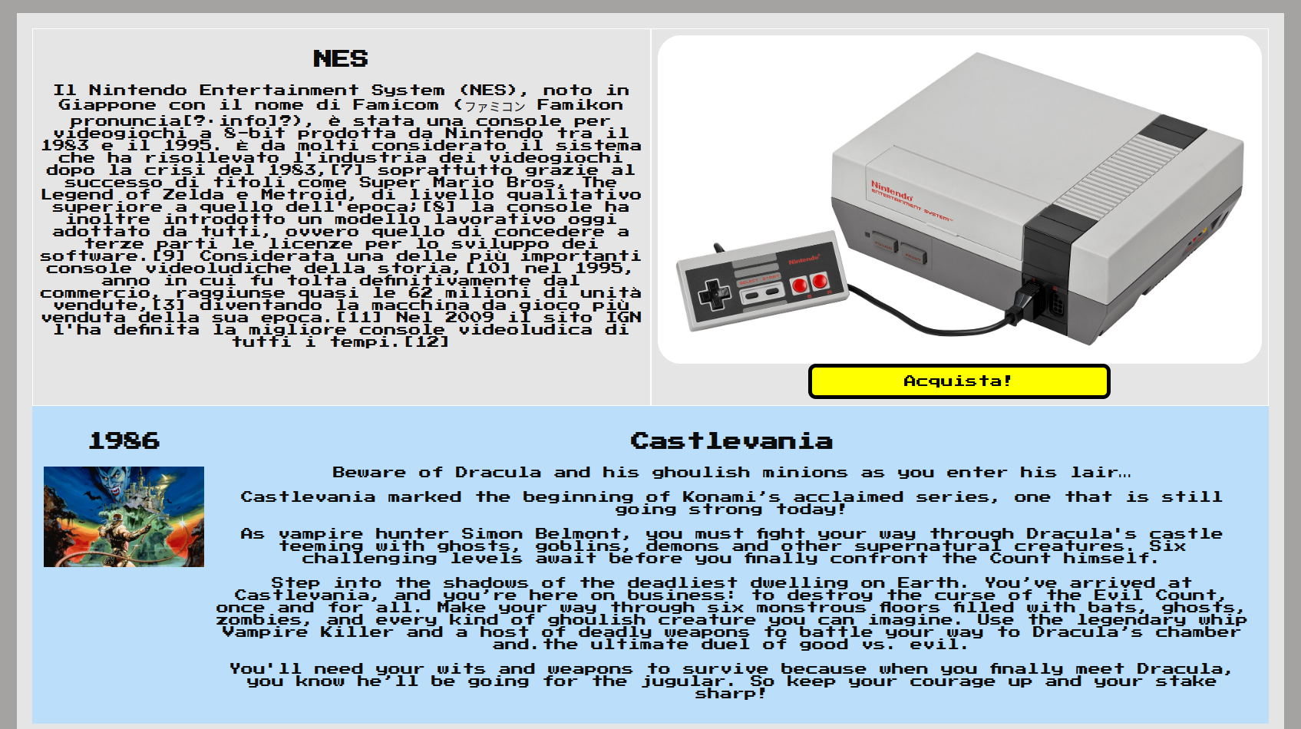

Slide 4
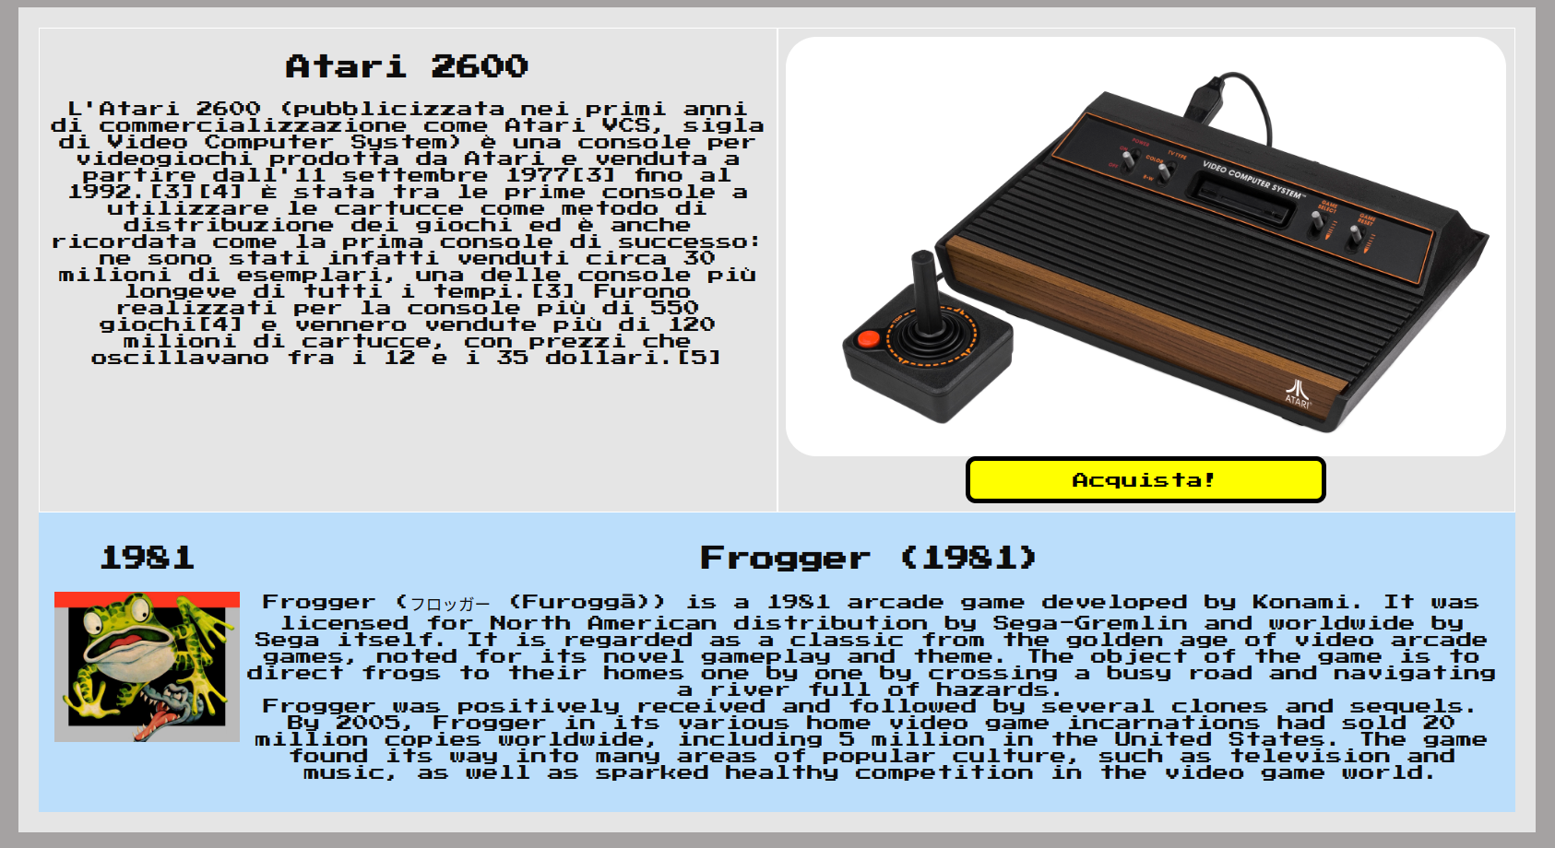

Slide 5
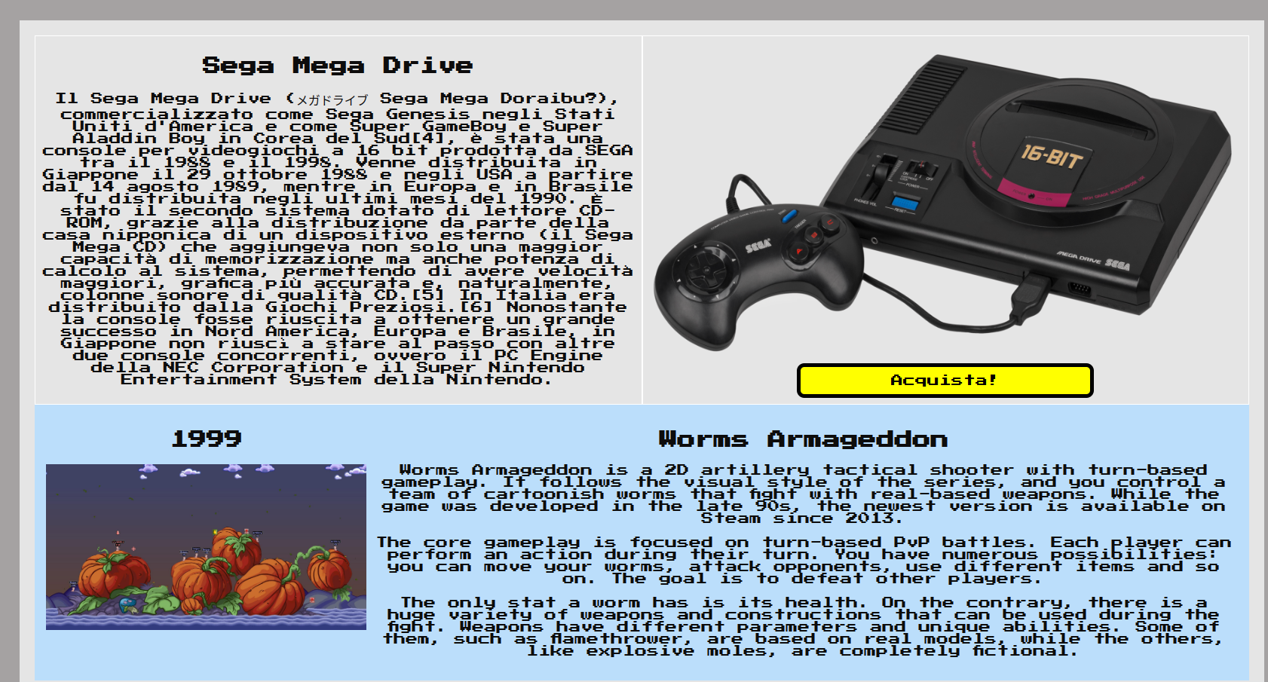

Slide 6
Il riquadro celeste consiste in un div diviso in sezioni per accogliere titolo descrizione immagine e data(solo anno)
(Purtroppo il database non ha degli esatti risultati per il Sega Mega Drive quindi i giochi non corrispondono con la
console)

Slide 7
La seconda api implementata e che fa uso di Auth(2.0) è Spotify , invece di utilizzare una key previa registrazione al servizio, richiede l’utilizzo di client_id e client_secret per poter recuperare un token NECESSARIO per utilizzare per le richieste permesse dal sito web.
Attraverso il primo fetch
fetch("https://accounts.spotify.com/api/token",
{
method: "post",
body: 'grant_type=client_credentials',
headers: {
'Content-Type': 'application/x-www-form-urlencoded',
'Authorization': 'Basic ' + btoa(client_id + ':' + client_secret)
}
}
).then(onTokenResponse).then(onTokenJson);
si ricava il token.
E con esso si effettua una richiesta al seguente url
https://api.spotify.com/v1/shows/79AqdlUNncp3KZQJqKv8I7/episodes?market=IT&limit=1&offset=0"
Dove show/{valore_univoco_del_podcast}
indica che si tratta di un podcast al quale segue il valore univoco scelto per il sito
Unito a “ dammi tutti gli [episodes] partendo dall’ultimo valore disponibile (offset 0) cioè l’ultima puntata e limita i risultati a 1 episodi (cioè solo uno).

Slide 8
A questa richiesta VA NECESSARIAMENTE E SENZA ALCUNA DOCUMENTAZIONE SCRITTA
allegata la descrizione del mercato a cui si riferisce il podcast (in questo caso market=IT) se non allegata tutta la richiesta fallisce e restituisce il valore 404 richiesta non trovata.
E’ stato aggiunto un apposito tasto per far comparire l’ultima puntata e attraverso la funzione
CreatePodcast()
function CreatePodcast(event) {
event.preventDefault(); //non viene ricaricata la pagina
fetch(urlSpotify, {
method: 'GET',
headers: {
'Accept': 'application/json',
'Content-Type': 'application/json',
'Authorization': 'Bearer ' + token
}
}
).then(onResponsePodcast).then(onJsonPodcast);
}
dove avviene il secondo fetch stavolta con il token
si arriva a onJsonPodcast() che genera dinamicamente e fa comparire un div contenente
Titolo,Immagine e link all’ultima puntata del “fittizio” podcast collegato alla pagina,
insieme al tasto PLAY per poter raggiungere (aprendo un link esterno che porta al dominio spotify) la puntata del podcast

Slide 9
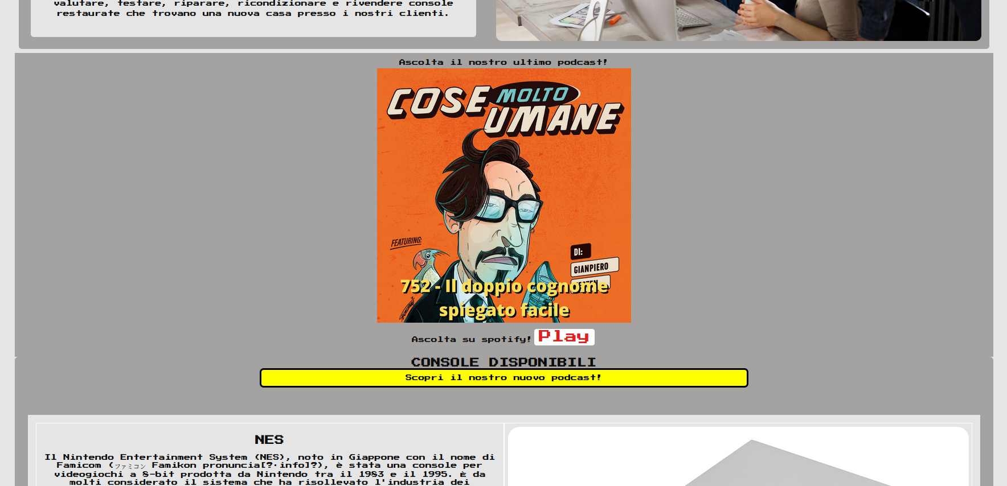
Che diventa una volta premuto

Slide 10
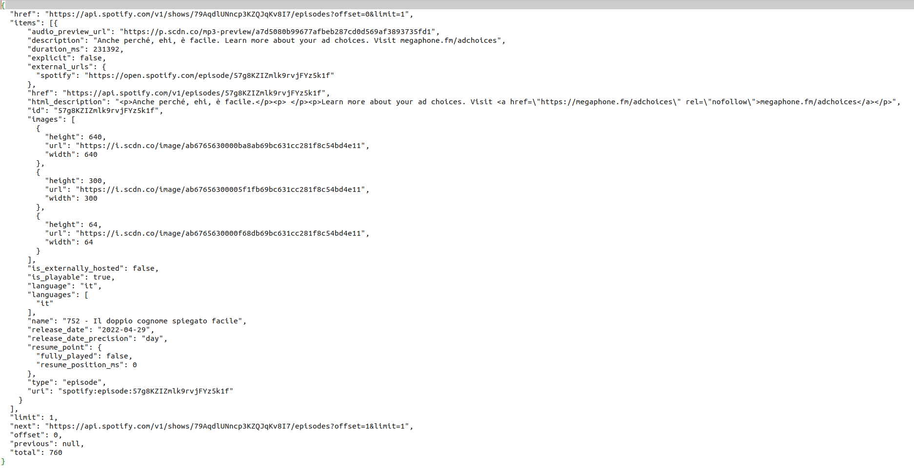
Json di risposta Spotify

